Slide 1
El ejercicio profesional de los médicos
y el Colegio Médico

Slide 2
METODOLOGIA
Se realizó una encuesta de 601 profesionales, sorteados al azar del total de profesionales que aportaron alguna vez al CMU.
El trabajo de campo se realizó a fines de 2016.
El tamaño muestral tiene un error máximo de +/-3,9 puntos para un 95% de confianza, y además permite analizar las respuestas de distintos grupos de profesionales (por ejemplo, según género, según grupos de edad, según médicos especialistas o generales, según lugar de residencia).
El trabajo de campo se llevó a cabo sin inconvenientes. La receptividad de los profesionales sorteados para responder la encuesta fue muy alta, y hubo escasísimos rechazos. Eso no es habitual en la mayoría de las encuestas y muestra una voluntad de participar del cuerpo médico en instancias en que se realizan estudios sobre la profesión.

Slide 3
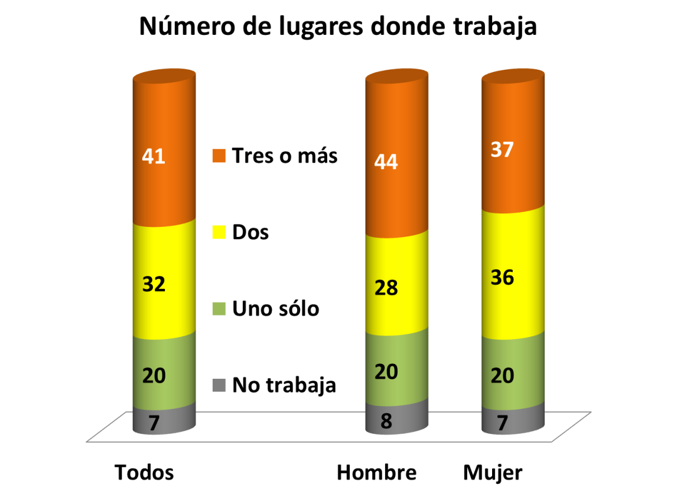
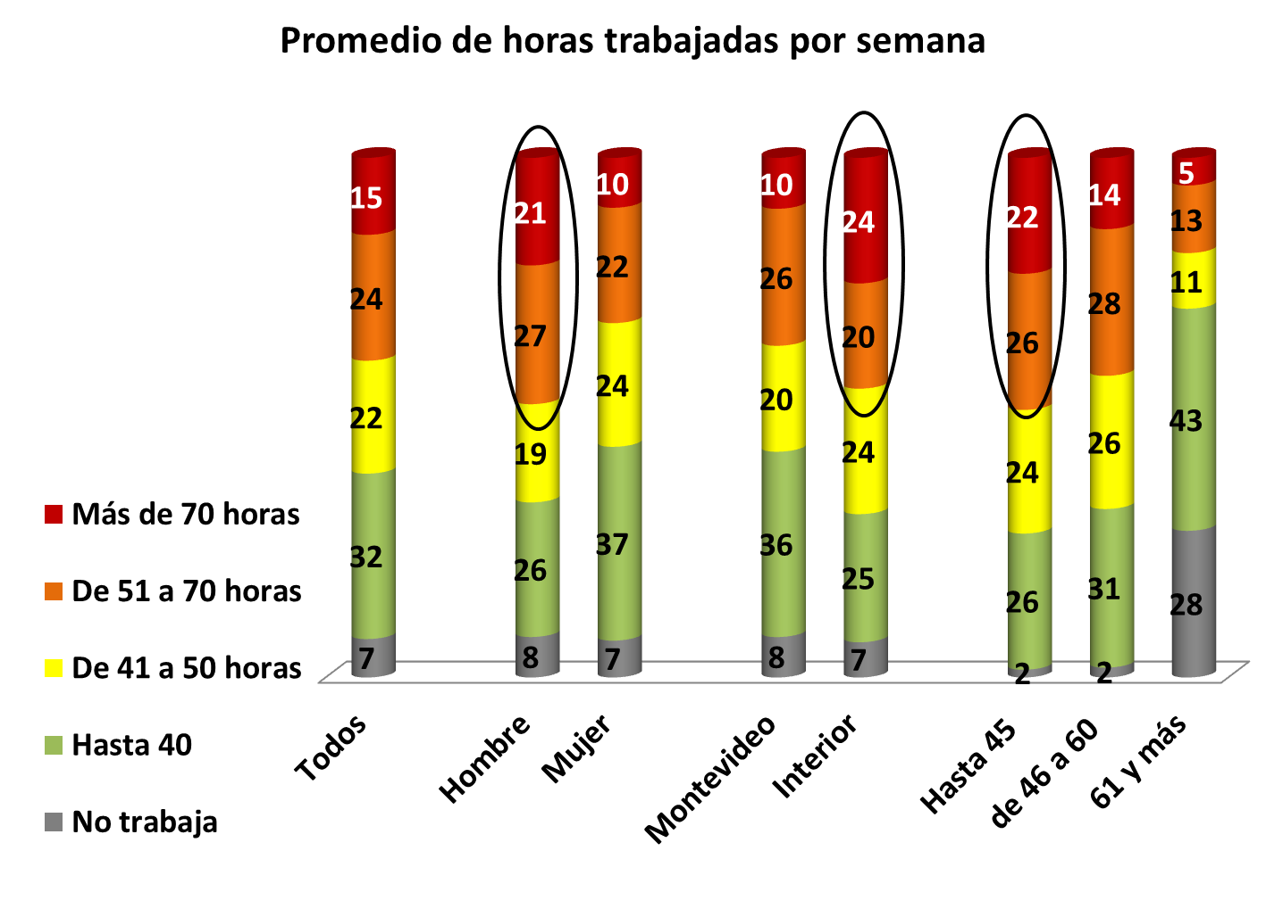
Multiempleo, muchas horas de trabajo
4 de cada 10 médicos trabajan en tres o más lugares diferentes
4 de cada 10 médicos trabajan más de 50 horas por semana

Slide 4
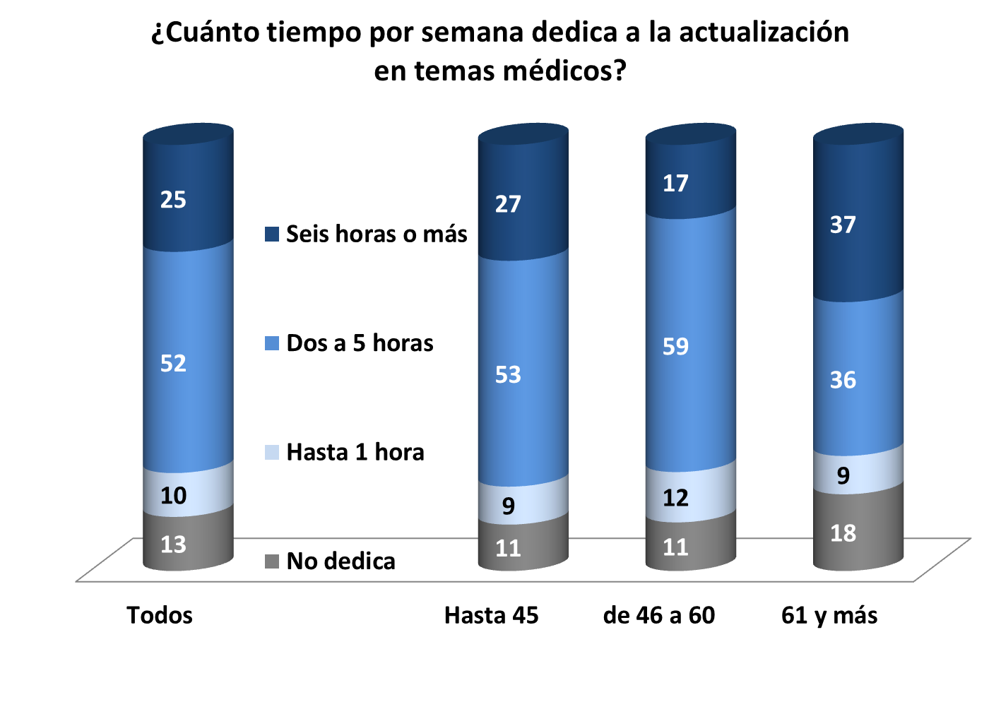
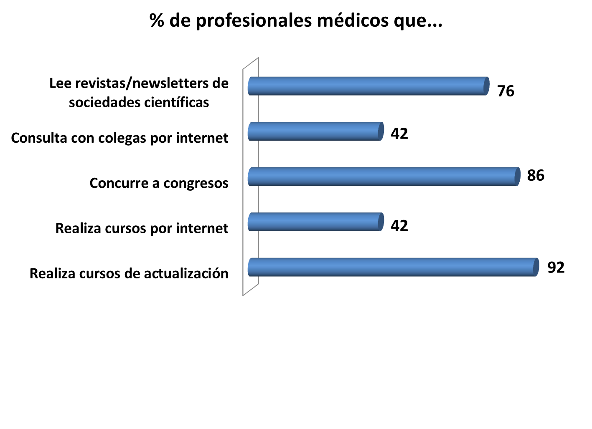
Pero igual dedican tiempo a la actualización
Casi 9 de cada 10 médicos dedican tiempo todas las semanas a actualizarse en temas médicos

Slide 5
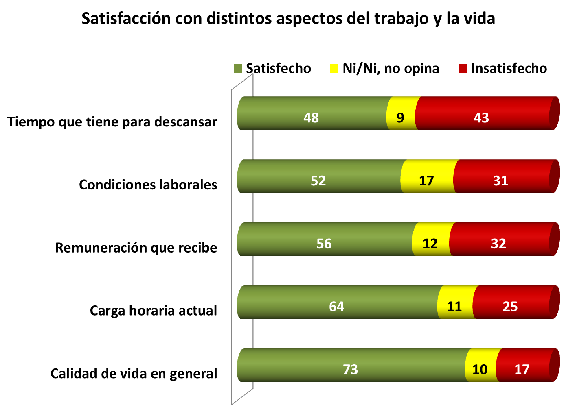
Mayoría satisfecha con su actividad laboral

Slide 6
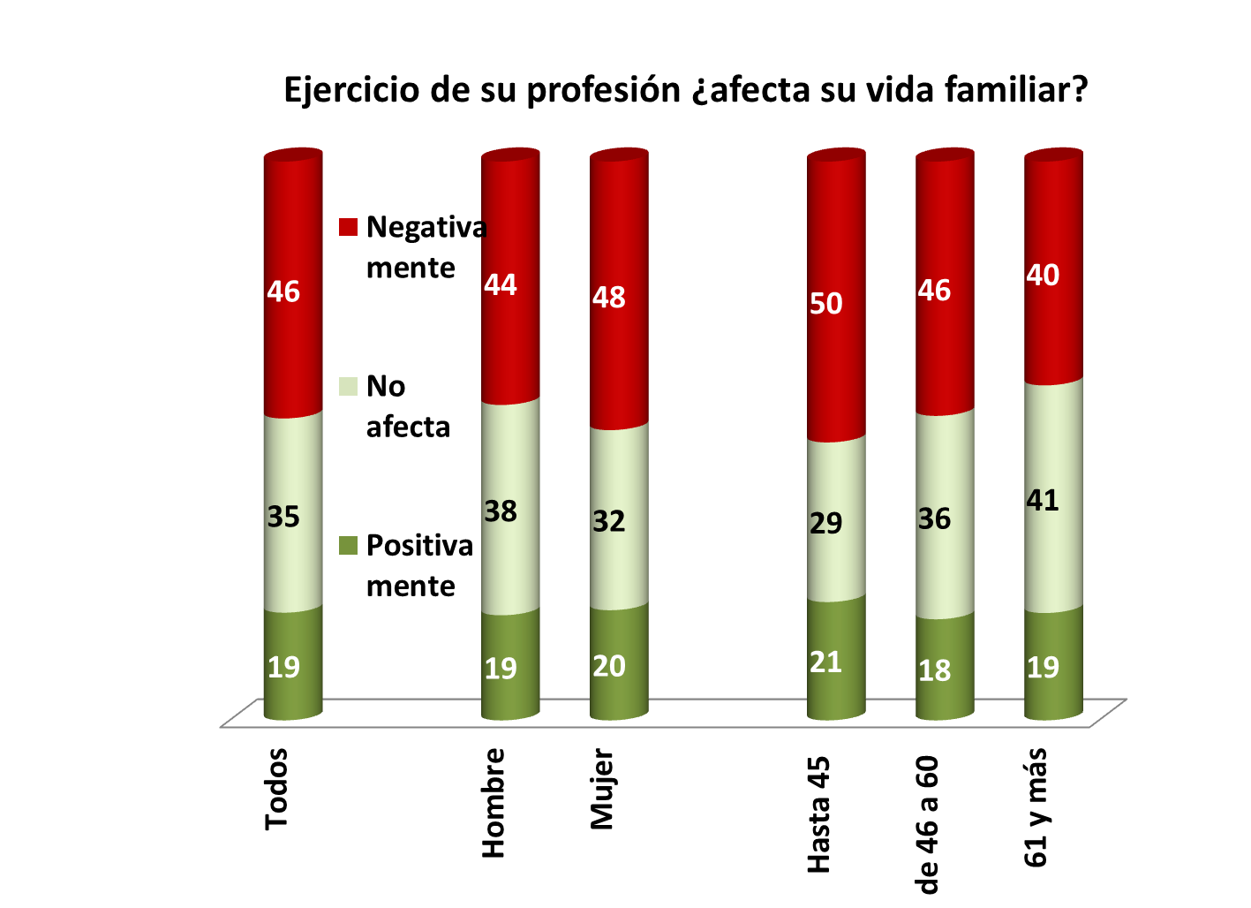
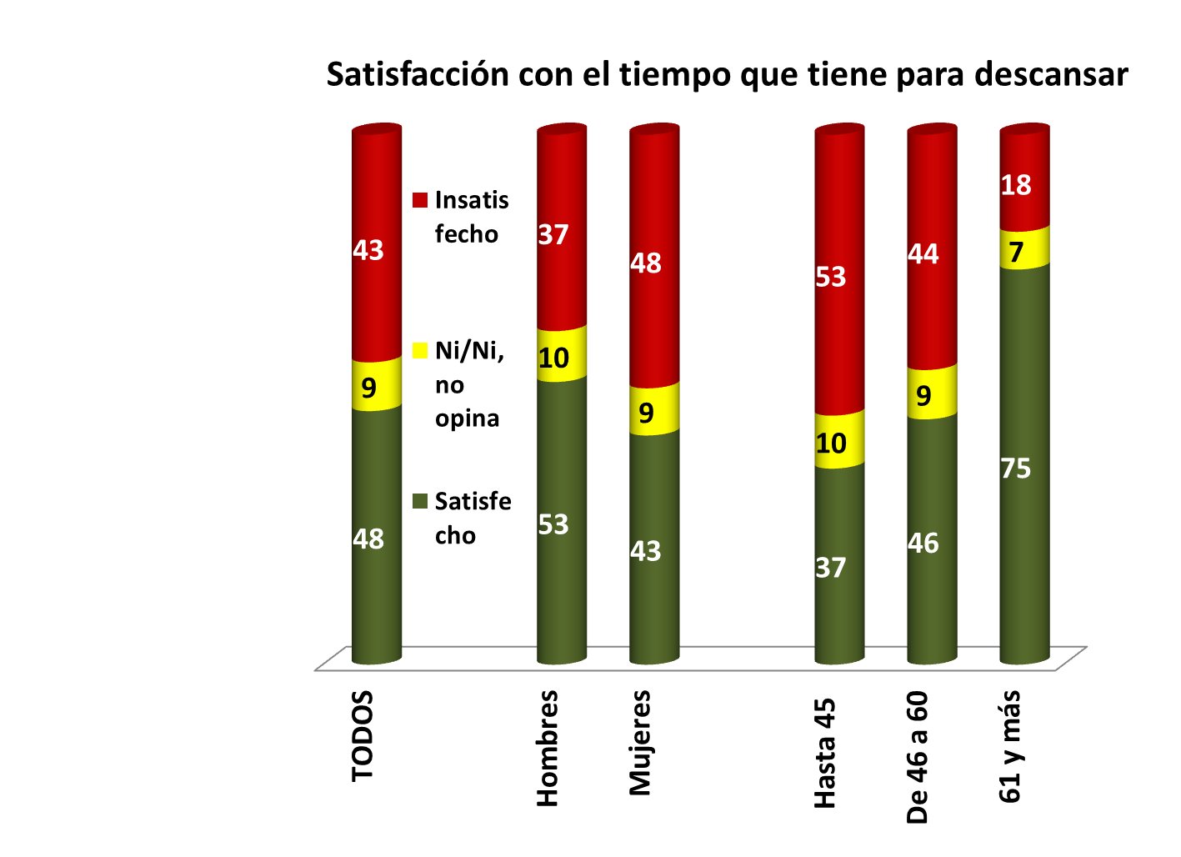
Para muchos su trabajo afecta
a la familia y limita el descanso

Slide 7
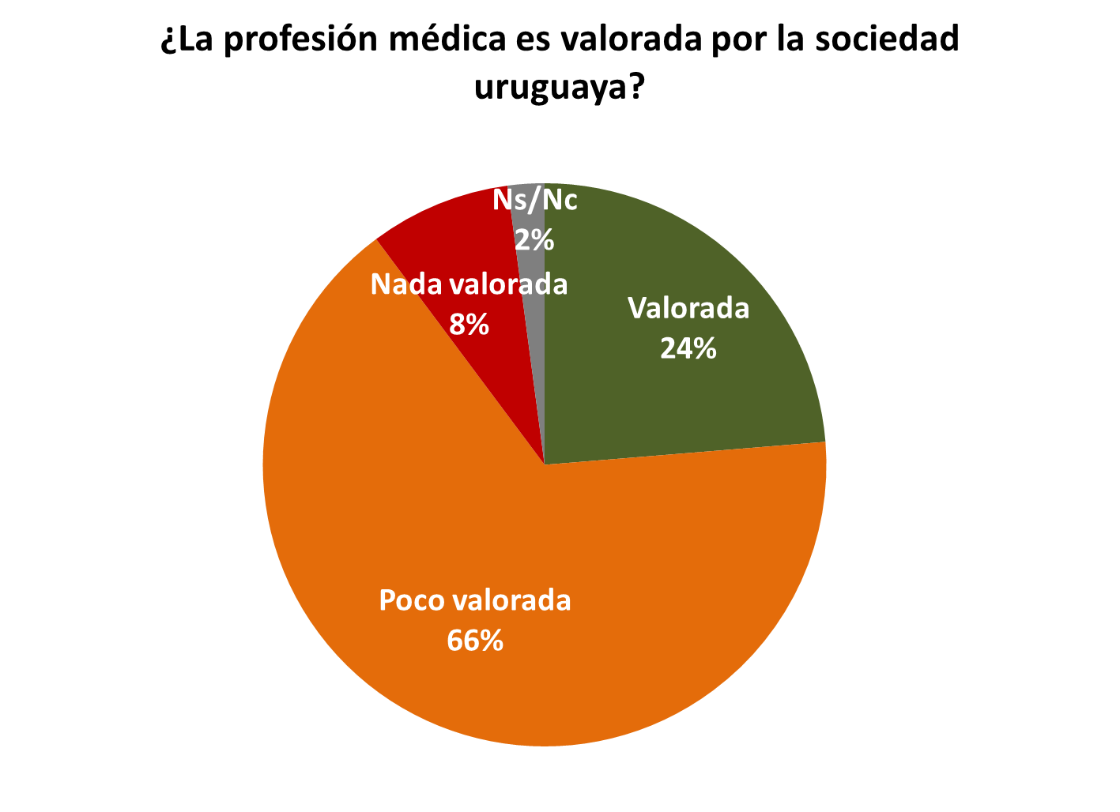
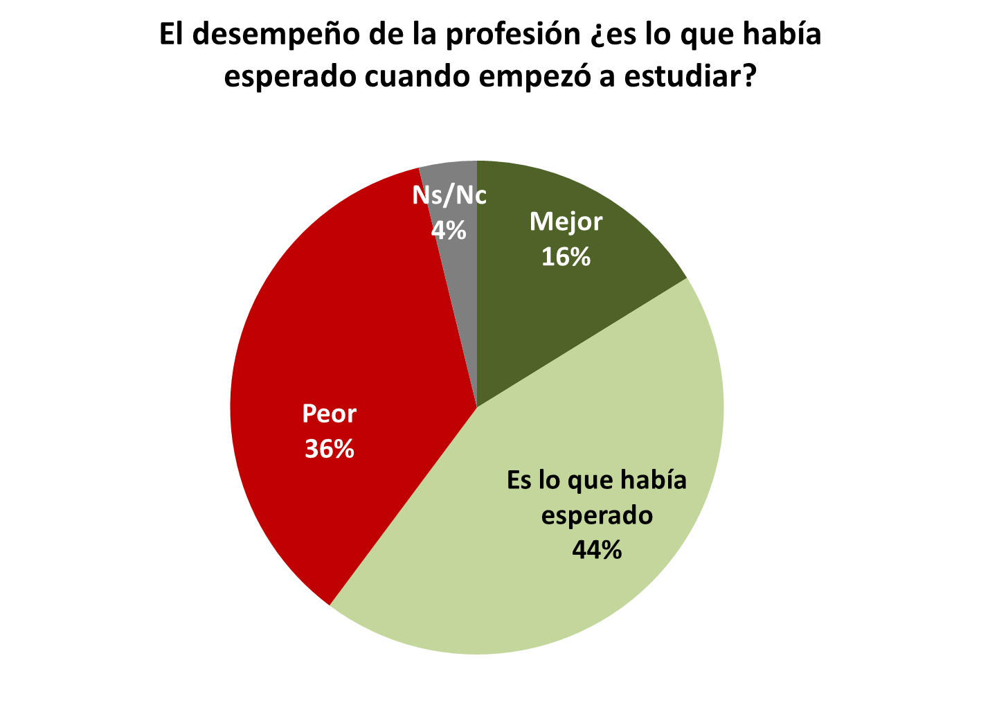
Perciben que los médicos son poco valorados, y un tercio siente que el desempeño de la profesión es peor de lo que había esperado

Slide 8
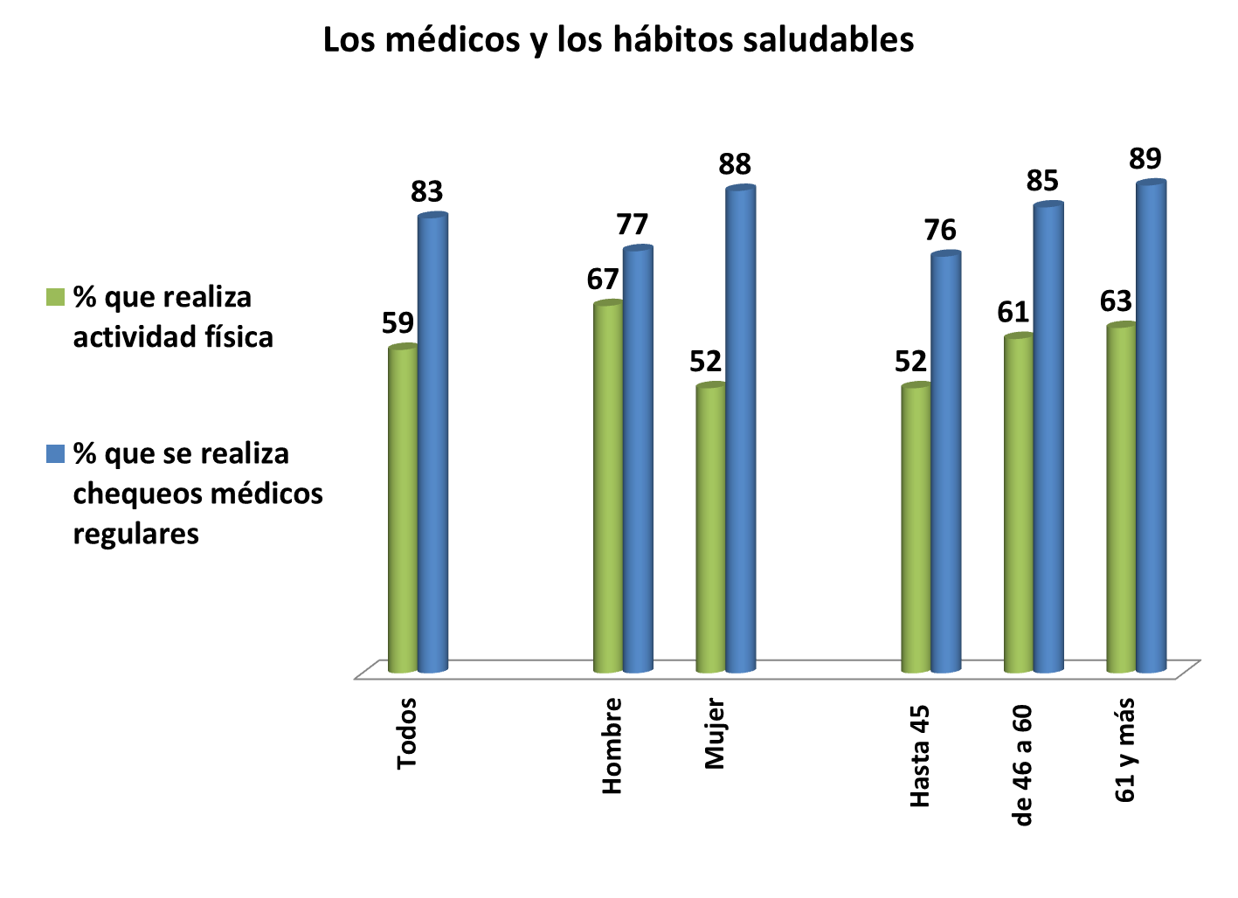
Lo que recomiendan los médicos y lo que hacen

Slide 9
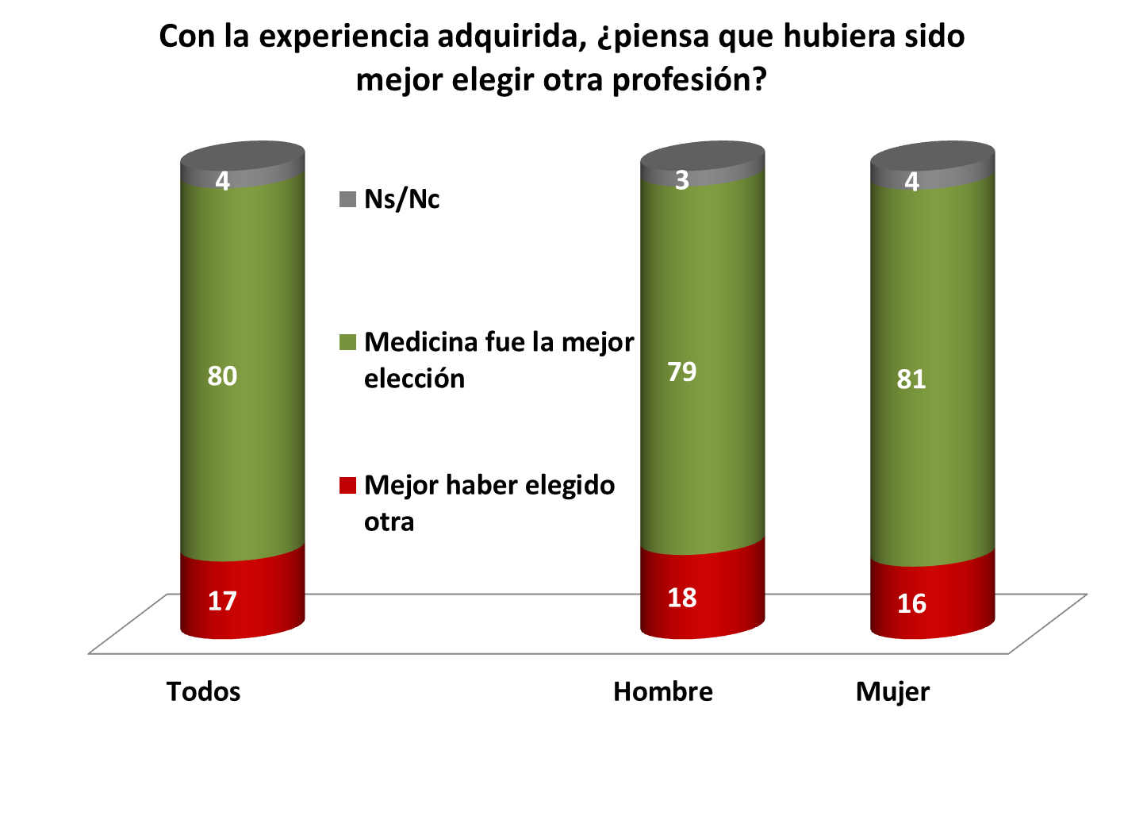
La gran mayoría considera que
la medicina fue la mejor elección

Slide 10
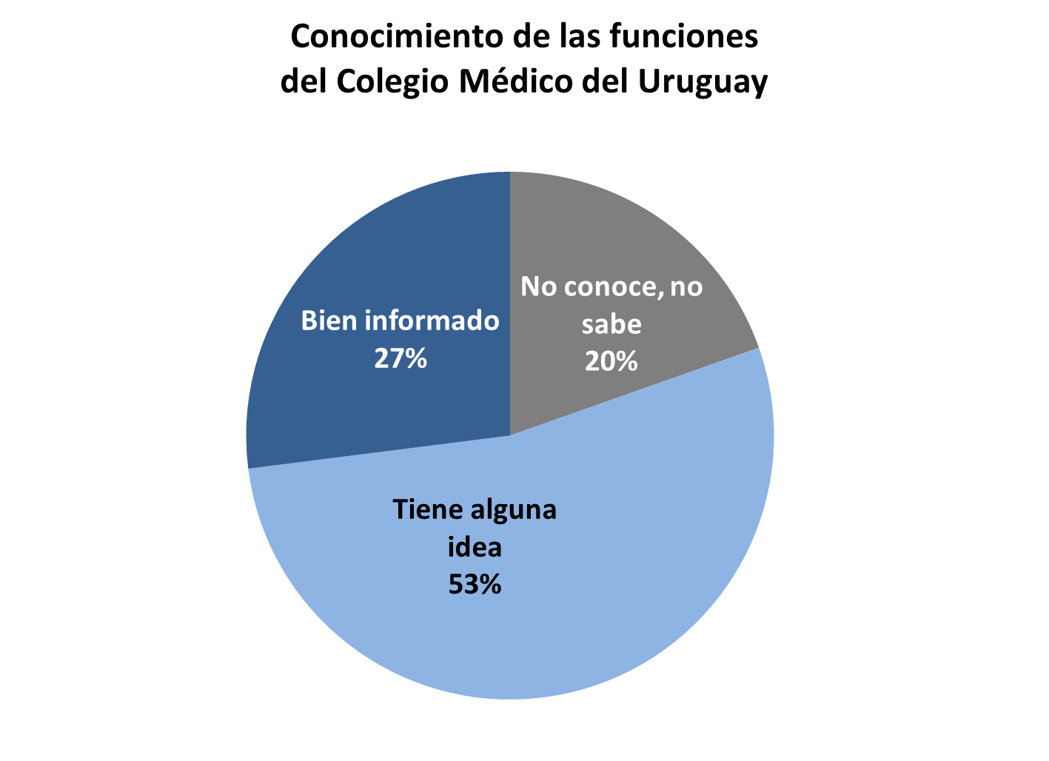
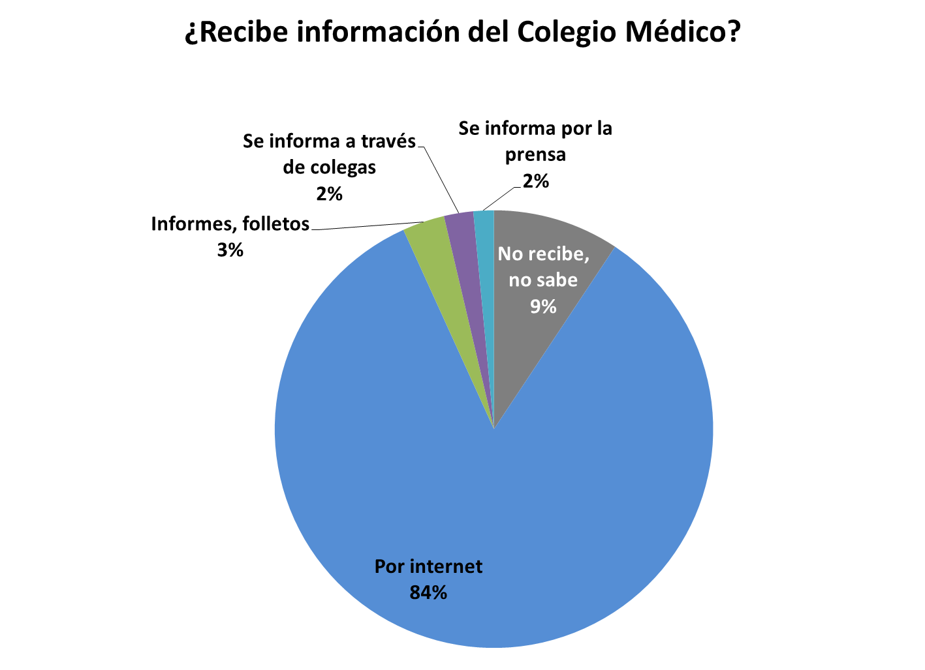
El Colegio Médico del Uruguay

Slide 11
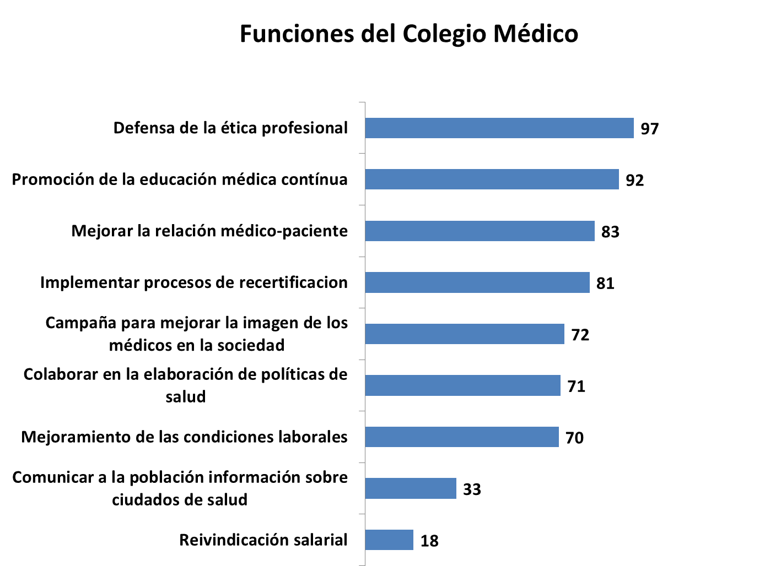
% que considera que cada una es una función del CMU

